Slide 1
Photographed and measured the histological structure by using the digital camera
ا.م.د.هدف هاشم محمد

Slide 2
حقق التصوير الرقمي إنجازات كبيرة في الوقت الحاضرلعلم الانسجة والأمراض التشريحي واصبح بديل عن المطبوعات الفوتوغرافية لأغراض إعداد التقارير والمؤتمرات.
تعتبر هذه الأنظمة أكثر تقدمًا مقترنة بأجهزة الكمبيوتر تسمح بمزيد من التنوع وسرعة التحول بالإضافة إلى انخفاض تكاليف دمج الصور المجهرية والميكروسكوبية في تقارير ومنشورات.
كما تسمح بنقل الصور إلى مواقع بعيدة عبر الإنترنت للتشاور وضمان الجودة و أغراض تعليمية ، ويمكن تخزينها ونشرها على الاقرص المدمجة.
ويمكن تجميع العينات ونشرها على مواقع الويب للبرامج التعليمية التفاعلية.

Slide 3
في ما يقرب من 150 عامًا ، تطورت تقنية التصوير الفوتوغرافي من شرائح عرض الفانوس الزجاجي البدائية والضخمة إلى تنسيقات الصور الرقمية الثابتة التي يمكن نقلها الآن حول العالم في غضون لحظات عبر الإنترنت. سيطرت الكاميرات القائمة على الأفلام ، وعلى جزء كبير نسبيًا من هذه الفترة. الكاميرات الرقمية الموصولة بالمجاهر لالتقاط صور بتنسيق .jpg و .tif هي الآن طرق طبيعية مستخدمة في الممارسة اليومية من قبل العديد في العالم المتقدم. الصور المجهرية الرقمية هي الشكل القياسي الجديد وقد حلت بشكل أساسي محل Kodachromes وساعدت في نقل شرائح الأفلام وأجهزة العرض إمن الأرفف المتربة في غرف التخزين المنسية في كل مكان.

Slide 4
ان تطور التصوير الرقمي جعل تكاليف الكاميرات الرقمية ذات الجودة العالية من العوامل الرئيسية في طريقة توثيق النتائج على المستويين الإجمالي والمجهري. التوسع في استخدام الإنترنت والتصوير الرقمي يمهد الطريق للعديد من التطبيقات الجديدة لتوثيق الصور في علم الانسجة و الأمراض.

Slide 5

مزايا التصوير الرقمي
هناك عدة أسباب مقنعة للتحول إلى التكنولوجيا الرقمية ولكن الأكثر إقناعًا هو
انخفاض التكاليف واختصار الوقت والمال ، والتكاليف الإضافية.
بطاقات الذاكرة للتخزين المؤقت للصور قابلة لإعادة الاستخدام ووسائط التخزين مثل الأقراص المدمجة غير مكلفة.
النتائج تكاد تكون فورية ويمكن تحرير الصور و تحسين الجودة والتكوين. استخدام قواعد بيانات الصور كمصادر تعليمية
من السهل فهرسة ، أرشفة ونشر / نقل صورة رقمية. نسخ رقمية متعددة بصيغ مختلفة حيثلا يمكن استبدالها في حالة تلفها ، يصعب نقلها ، ولا يمكن مشاركتها بسهولة بين الكثيرين وليس في وقت واحد يمكن لمختبرات التصوير الفوتوغرافي إنشاء المطبوعات اللامعة .

Slide 6
للحصول على صورة مجهرية جيدة وواضحة يجب مراعاة النقاط التالية:
1-أن تكون الصورة الحقيقية للجزء المراد تصويره واضحة وهذا يأتي من خلال التمرير الجيد للعينة النسيجية والتلوين الجيد ايضا.
2- تحديد الجزء المراد تصويره في السلايد وعمل Focus دقيق للصورة قبل التقاطها أي أن نقوم بعمل التوضيح قبل وبعد تثبيت الكاميرا على المجهر.
3- أبعاد مجال التصوير قدر الإمكان عن المناطق التي فيها أخطاء أو تشوهات Artifacts في النسيج كان تكون هناك شقوق أو ترسبات للصبغة أو اللطخات والطيات.
4- المحافظة على ثبات المجهر والكاميرا بصورة تامة لحظة اخذ اللقطة لان أي حركة أو اهتزاز بسيط ينتج عنه عدم وضوح للصورة Out of focus .
5- حاليا تعتبر الكاميرات الرقمية هي السائدة في مجال التصوير المجهري وعليه يجب اختيار الكاميرا المناسبة ذات الدقة العالية .

Slide 7
كان هناك انتشار للكاميرات المجهرية الرقمية في السنوات الأخيرة وقائمة قصيرة من الإعلانات الشائعة يتم توفير كاميرات من قبل أكبر الشركات. على الرغم من أن هذه الأجهزة لا تتطلب صيانة بشكل عام ، يفضل اختيار الكاميرا من الشركة المصنعة التي يقوم بمراجعة وتحديث برامج تشغيل البرامج الخاصة به بنفس الدرجة الكفاءة للكمبيوتر. هذا ضروري بشكل خاص بالنظر إلى المعدل السريع تطور أنظمة تشغيل الكمبيوتر.

Slide 8
كيفية فحص شرائح الأنسجة
. 1: افحص الشريحة باستخدام العين فقط ومصدر ضوء جيد لتحديد الشكل أولاً. من حين لآخر ، يكون لقسم معين شكل مميز ويسهل التعرف عليه.
2. المعايرة: ضع الشريحة تحت المجهر وقم بمعايرة المجهر بحيث تكون الصورة الناتجة واضحة. حرِّك الشريحة بحيث يمكن رؤية سطحها بالكامل وتحقق منها باستخدام عدسات ومكبرات مختلفة. هذا مهم لأن: • هناك دائمًا هياكل رئيسية وثانوية في المستحضر قد لا تكون مرئية دائمًا بعدسة واحدة أو تكبير ، على سبيل المثال في بقع اللفائفي Peyer تكون كبيرة ومميزة ، في حين أن الخلايا الأخرى أصغر حجمًا غير محددة. • لأن الشريحة أكبر دائمًا من العدسة ، لذلك من أجل عرض جميع الهياكل ، يجب تحريكها على سبيل المثال ، تحتوي شريحة الدم على العديد من الخلايا المختلفة ولا يتم توزيعها بالتساوي دائمًا

Slide 9
3. الوصف: اكتب وصفًا للتركيبات الرئيسية والثانوية التي يمكن رؤيتها وقم بتسمية تلك التي تكون متأكدًا منها
4. التحديد: تحديد عملية الصبغ والتقطيع والتحضير للشريحة

Slide 10
5. التعريف: بمجرد جمع كل المعلومات الضرورية ، يتم تجميع الأدلة معًا ومن خلال عملية الحذف ، حدد الشريحة.
6. الإكمال: أضف جميع المعلومات الإضافية إلى الملاحظات مثل وظائف الخلية.
7. تذكر! لا تقفز أبدًا إلى أي استنتاجات ، حتى لو كنت متأكدًا من الإعداد الدقيق الذي لديك. قم بمراجعة كل المحتوى الموجود تحت تصرفك وبعد ذلك فقط حدد القراءة الخاصة بك.

Slide 11
لقياس ابعاد الخلية او اي تركيب مجهري نستخدم عدسة خاصة تحتوي على مسطرة مجهرية غير معلومة القياس تسمى الميكرومتر العيني ocular micrometer توضع على العدسة العينية للمجهر ( غير معلومة القياس ) ثم يجرى معايرة calibration بالاستعانة بشريحة أخرى تسمى مسطرة منصة المجهرstage micrometer على مسرح المجهر والتي تحتوي على مسطرة مجهرية ومقسمة الى تقاسيم صغير قيمت كل تقسيم صغير 10µm مايكروميتر. وتعاير الشريحة الأولى بالشريحة الثانية من خلال مطابقة كلا المسطرتين مع بعضهما.

Slide 12
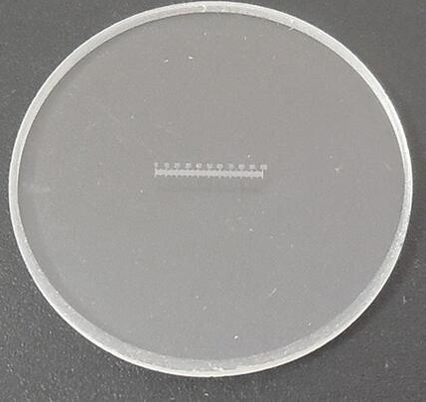
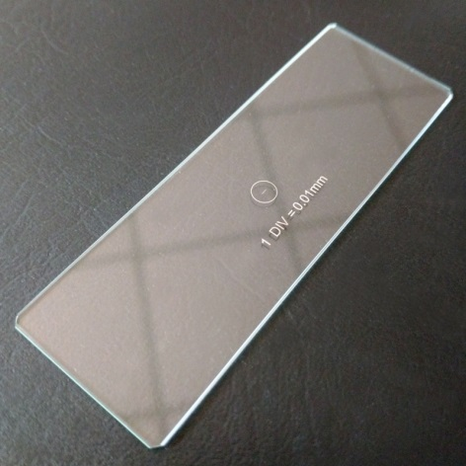
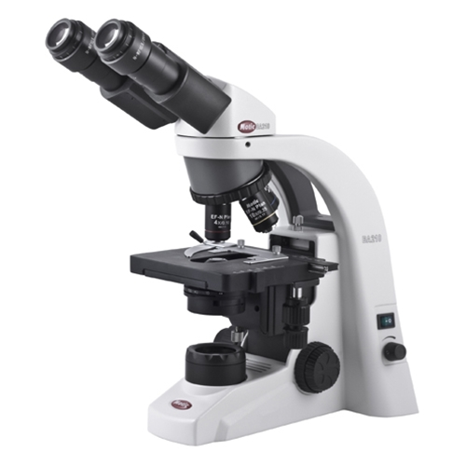
خطوات المعايرة Calibration
Material:
1. Ocular micrometer
2. Stage micrometer
3. Light microscope

Slide 13
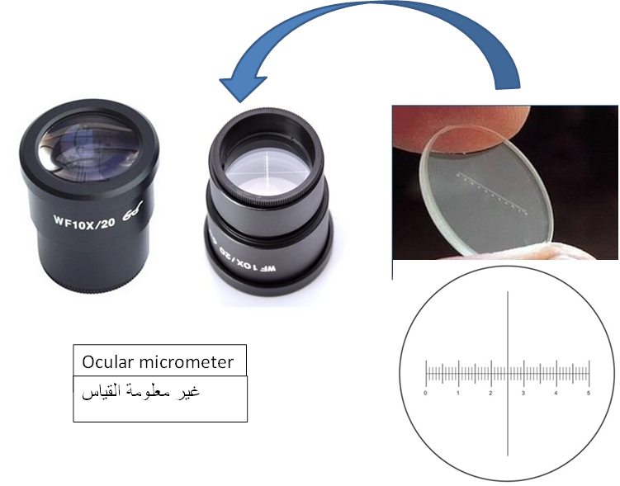
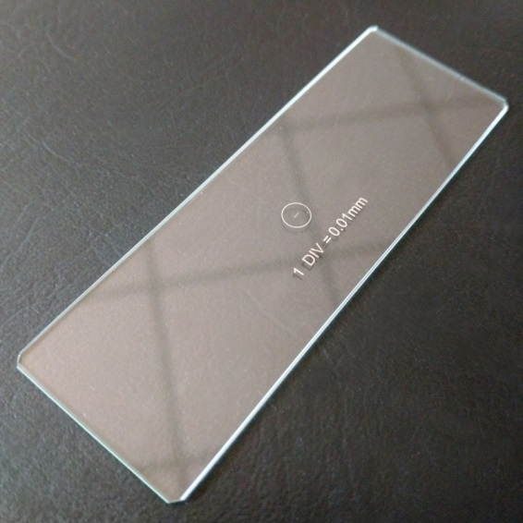
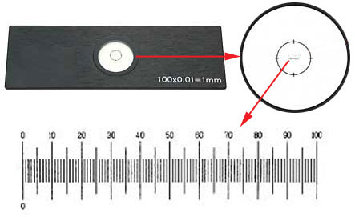

Slide 14
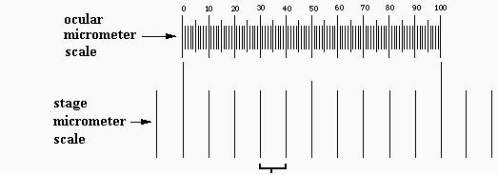
Calibration of ocular micrometer
10µm

Slide 15
4X objective | 25 µm
10X objective | 10 µm
40X objective | 2.5 µm
100X objective | 1 µm

Slide 16
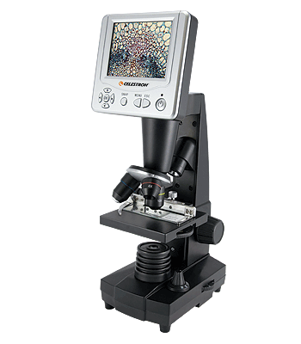
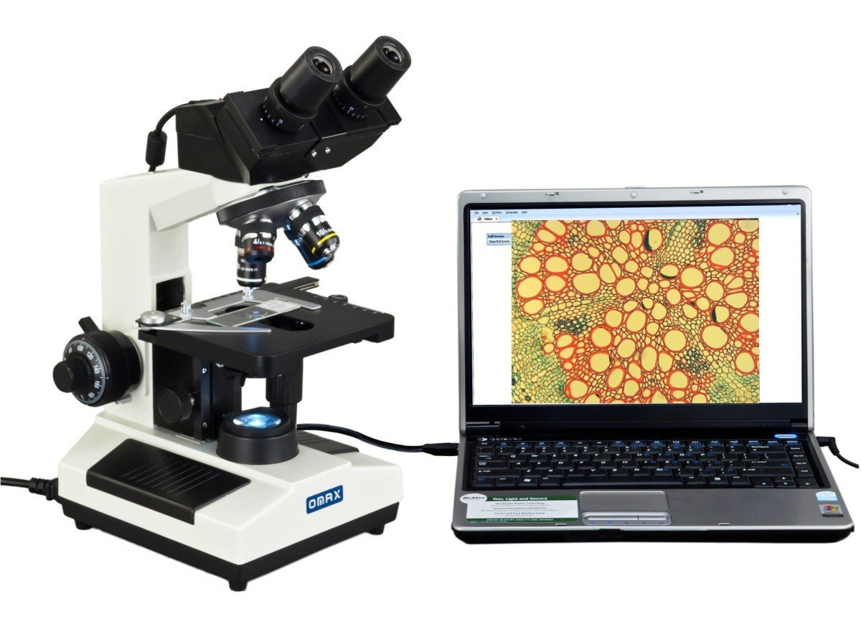
هناك عدة أنواع من الكاميرات الرقمية :
أ – كاميرا رقمية مجهزة كجزء من المجهر Built in أي لايمكن فصلها عن المجهر .

Slide 17
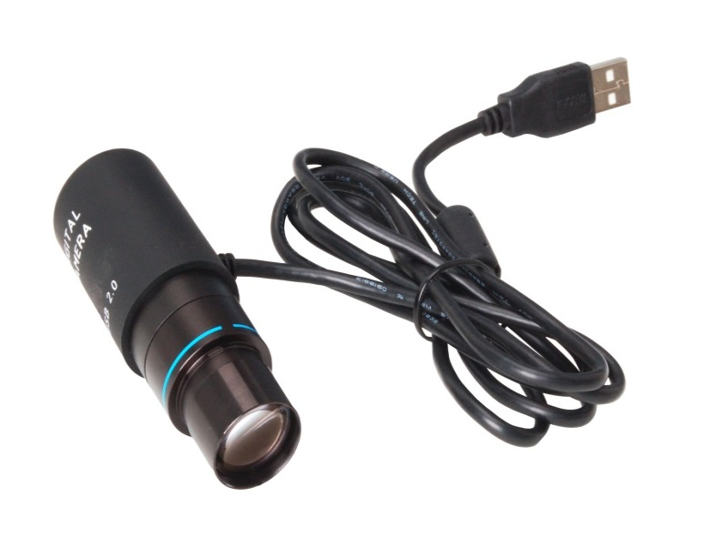
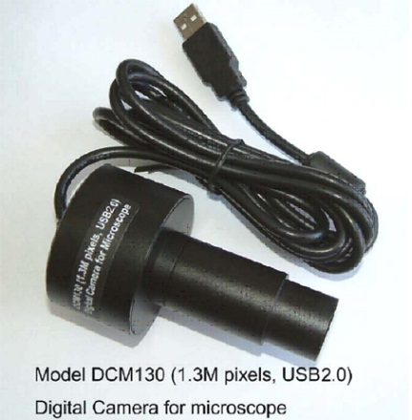
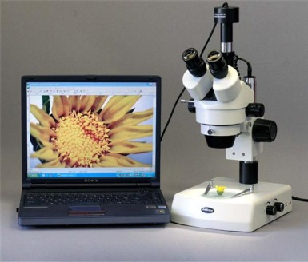
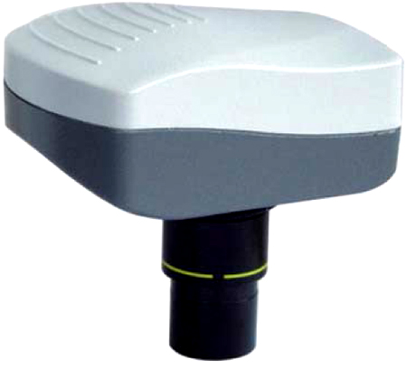
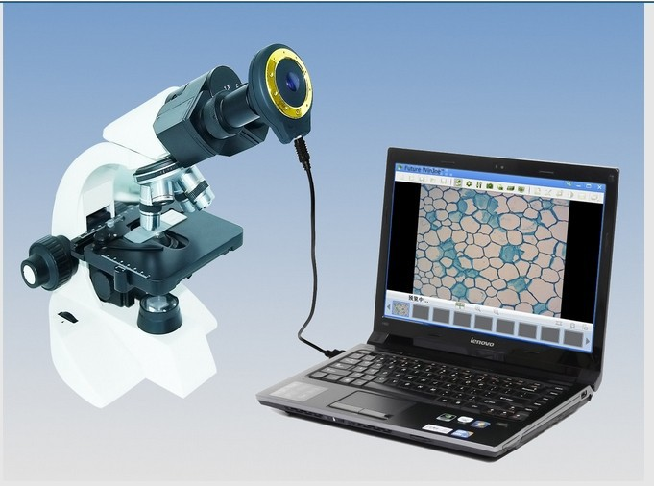
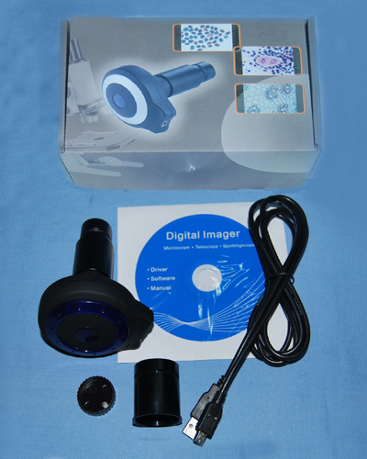
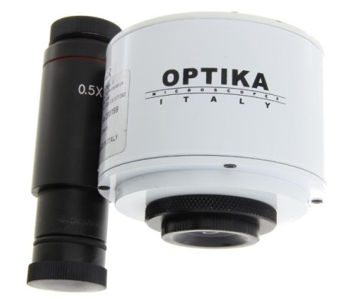
ب – كاميرا رقمية تثبت على المجهر ذات جزء موصل أنبوبي Adaptor توضع مكان العدسة العينية .

Slide 18
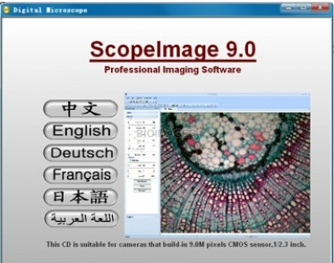
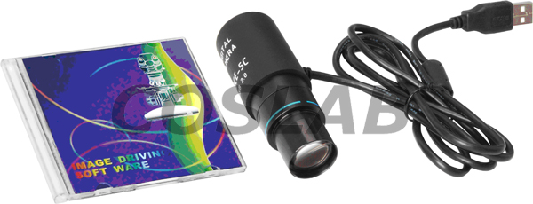
Calibration of microscope camera
سنقوم باختيار احدى انواع الكاميرات المجهرية الرقمية المتوفرة في الاسواق المحلية والمزودة ببرنامج تحليل الصور وهي من نوع MDCE – 5C , USB2.0 digital image system

Slide 19
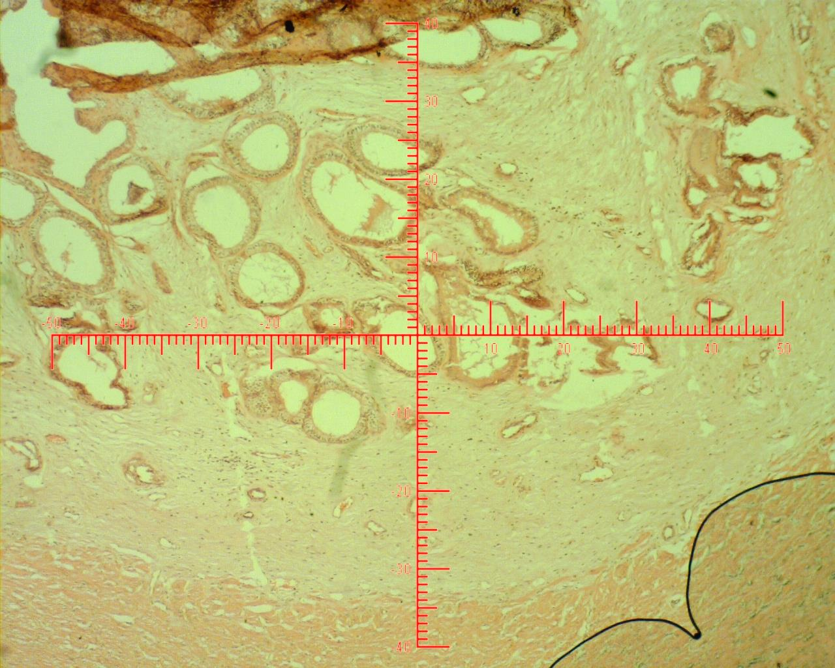

Slide 20
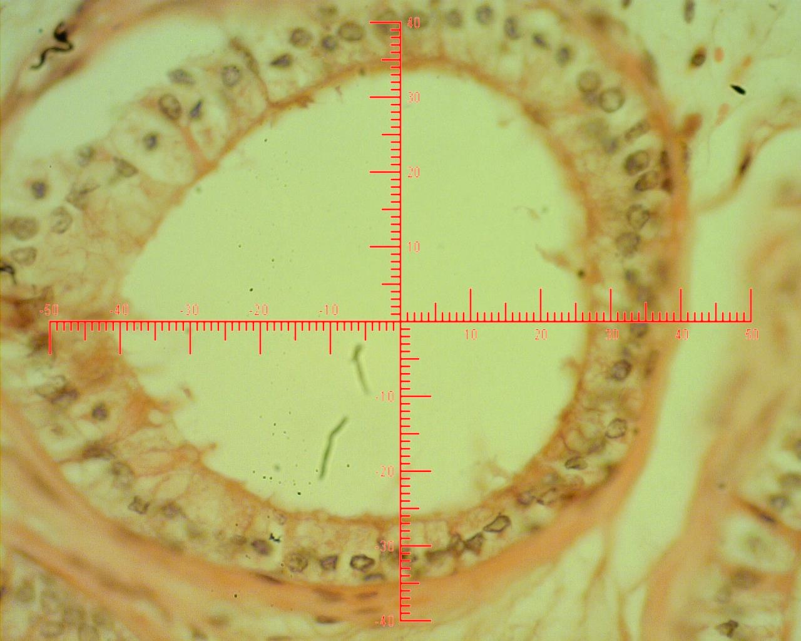

Slide 21
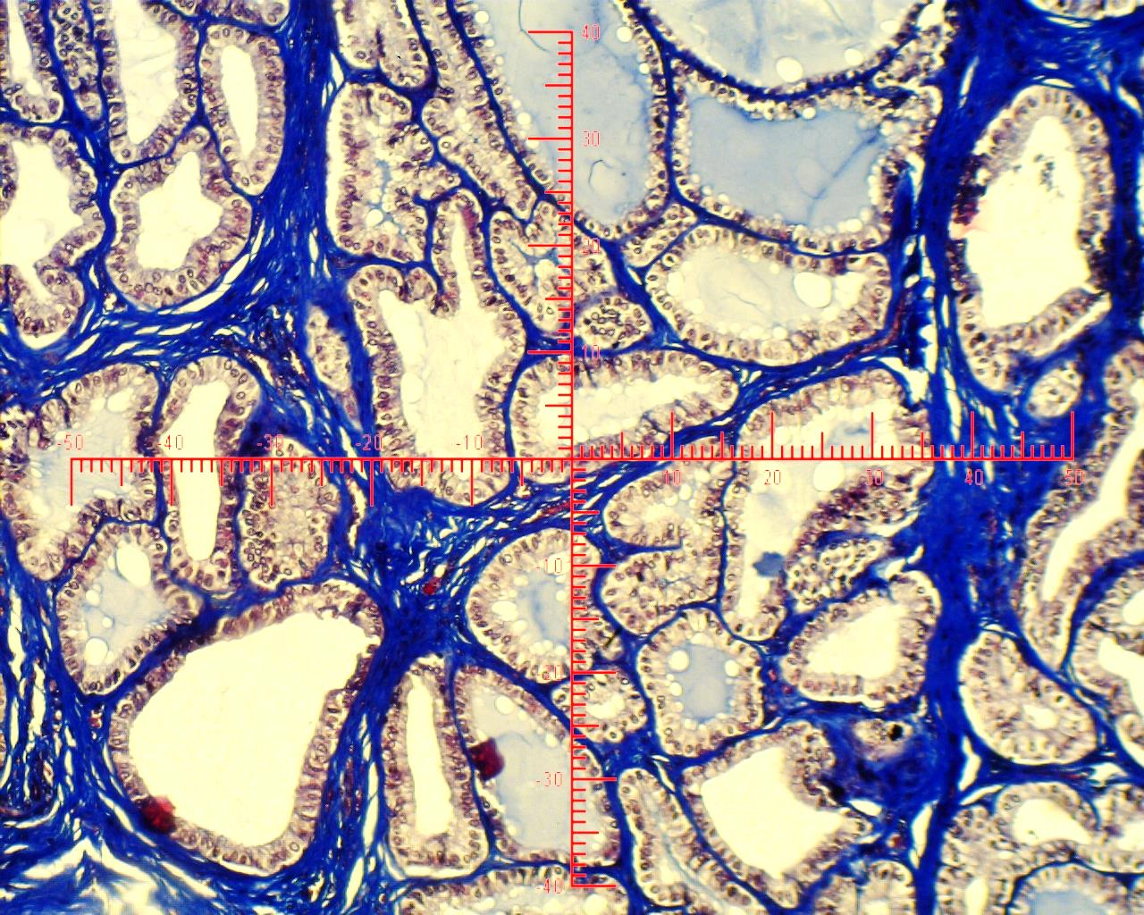

Slide 22
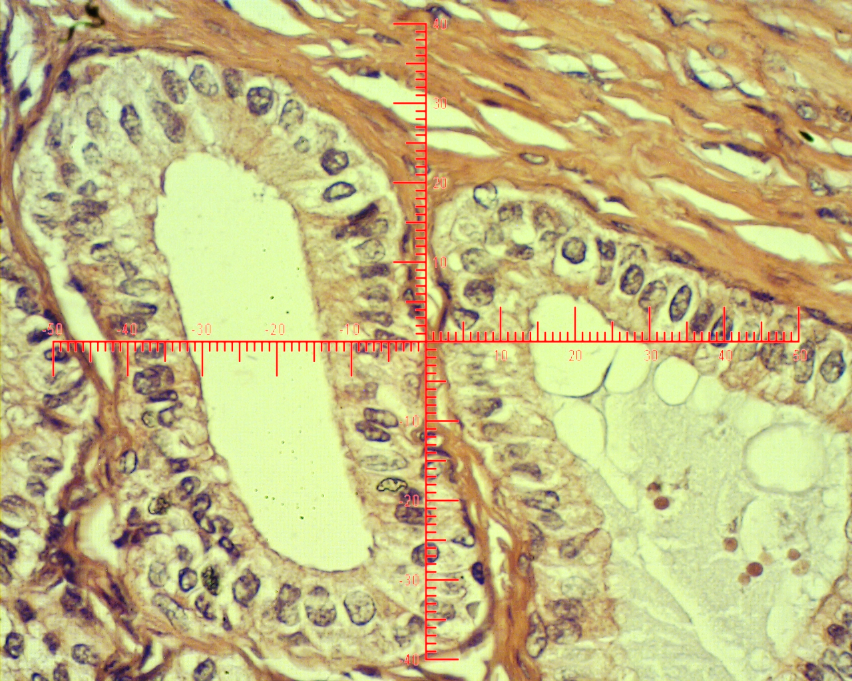

Slide 23
شكراً لاصغائكم

